Slide 1


UBND QUẬN LONG BIÊN
TRƯỜNG MẦM NON THẠCH CẦU
Lĩnh vực phát triển ngôn ngữ
Đề tài: Làm quen chữ cái m - n
Lứa tuổi: Mẫu giáo lớn (5-6 tuổi)
GV: Nguyễn Thị Kim Chi

Slide 2

Hoạt động 1: Ổn định

Slide 3



Slide 4


Slide 5
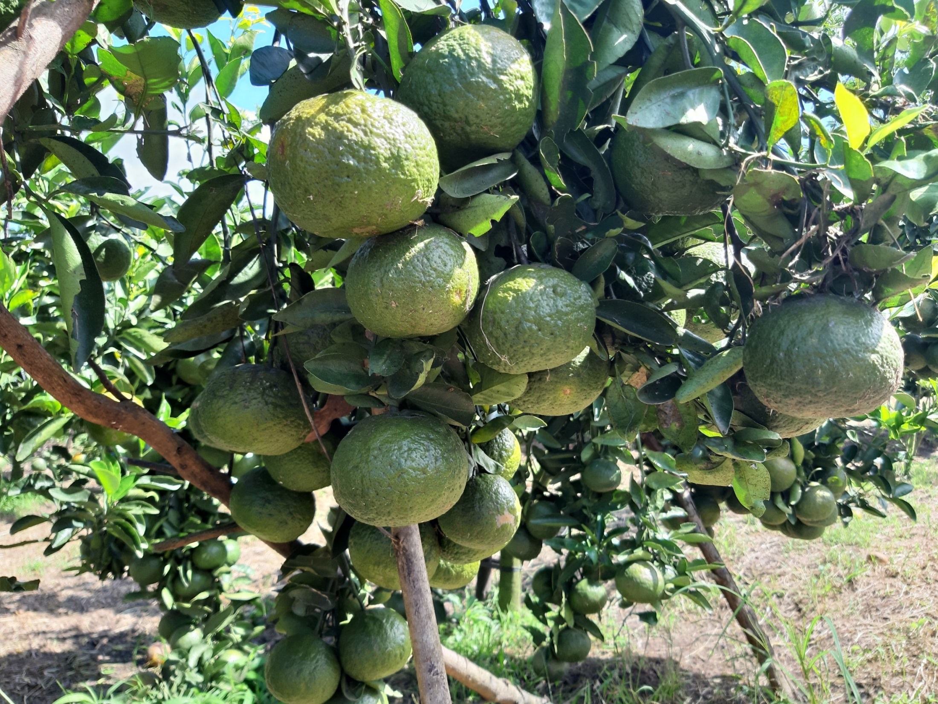

Slide 6
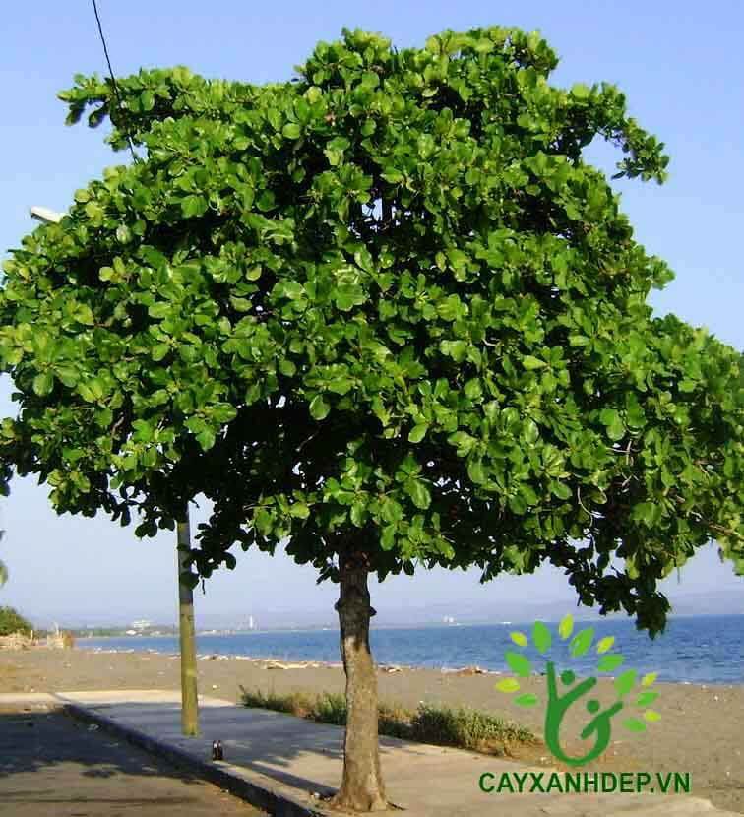

Slide 7
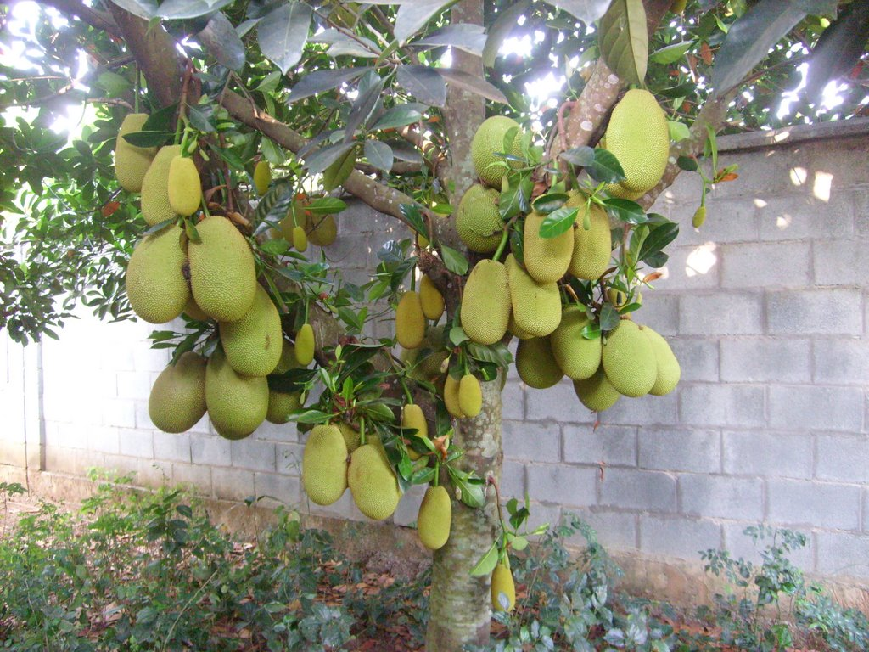

Slide 8
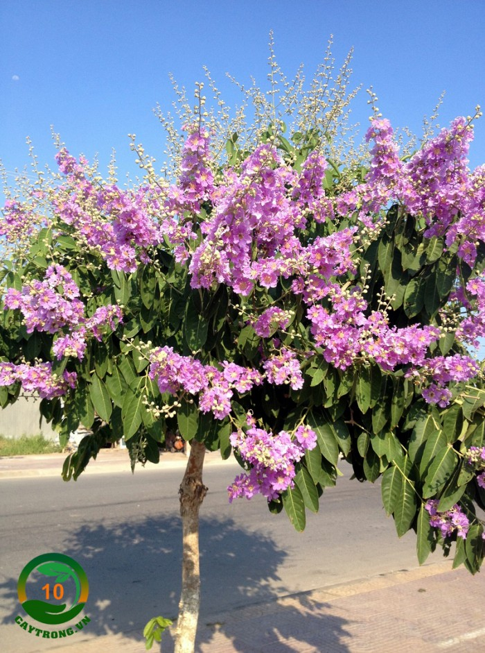

Slide 9
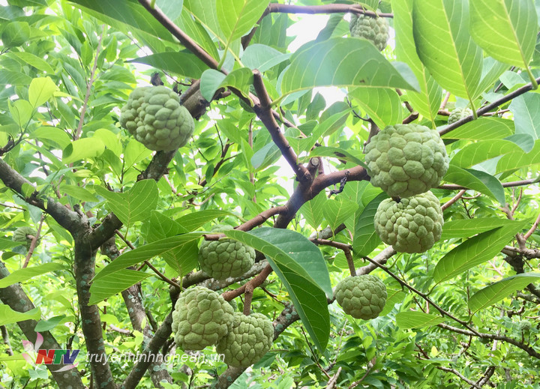

Slide 10
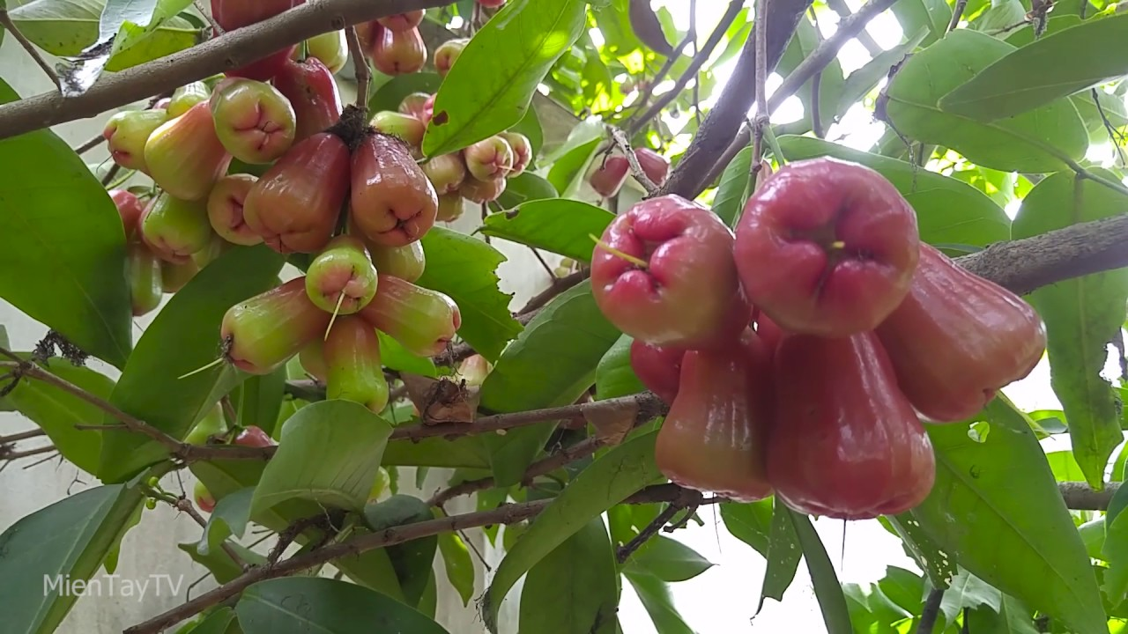

Slide 11

Hoạt động 2: Bài mới
*Làm quen chữ m

Slide 12
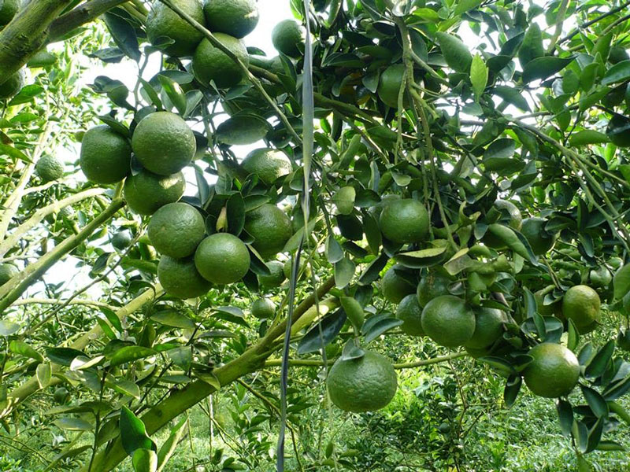
c©y cam

Slide 13








Slide 14






Slide 15

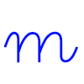
m
M

Slide 16

Làm quen chữ n

Slide 17
c©y na

Slide 18








Slide 19
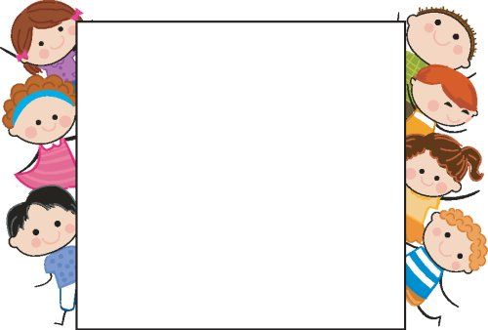




Slide 20

n
N

Slide 21








SO SÁNH

Slide 22

Trò chơi

Slide 23

Trò chơi 1:
Những ô số bí ẩn

Slide 24





Slide 25
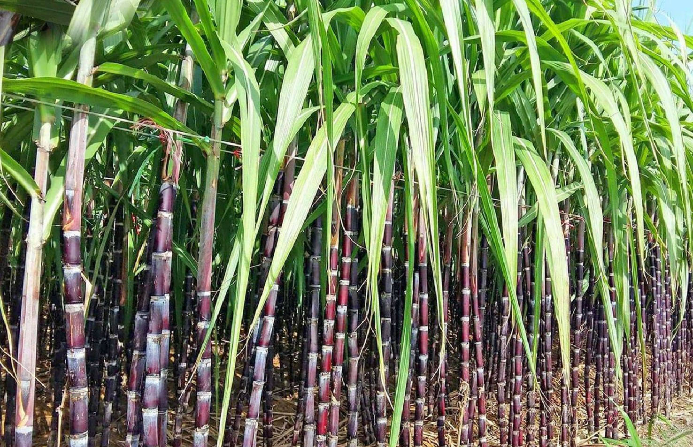
c©y mÝa

Slide 26
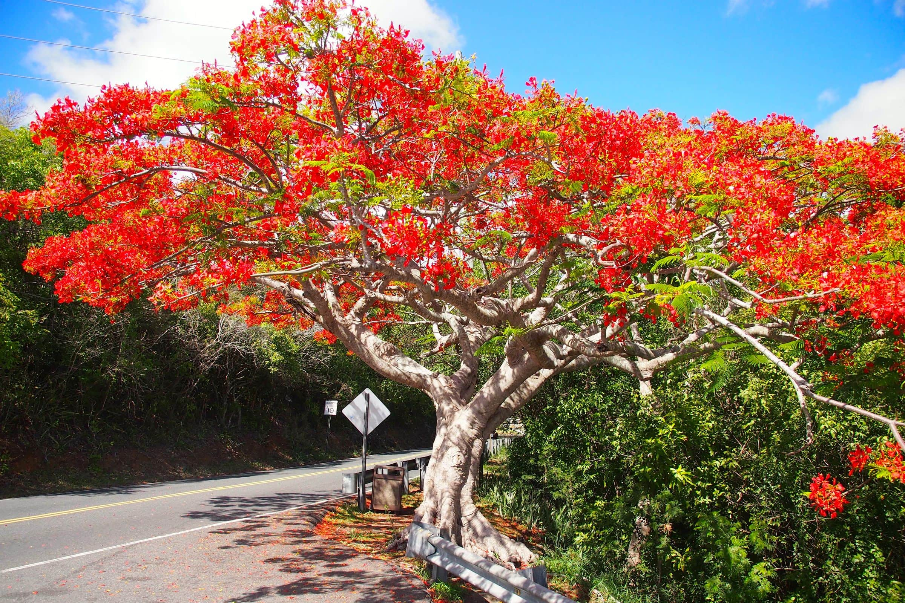

Slide 27
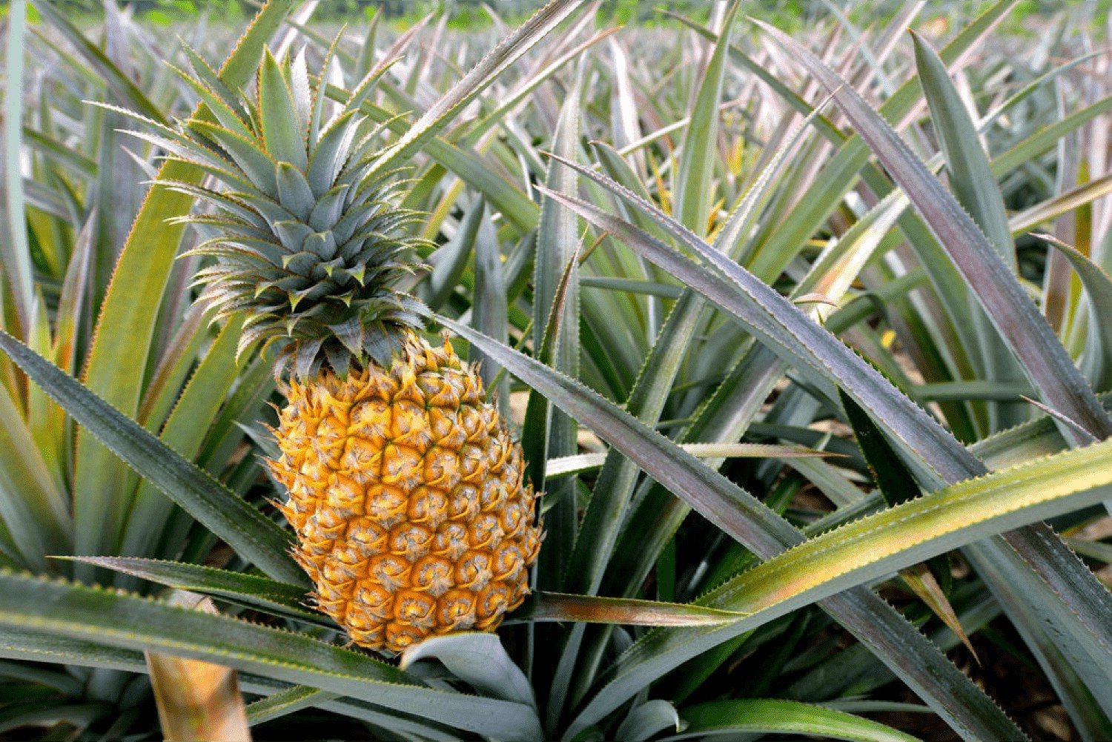
c©y khãm

Slide 28
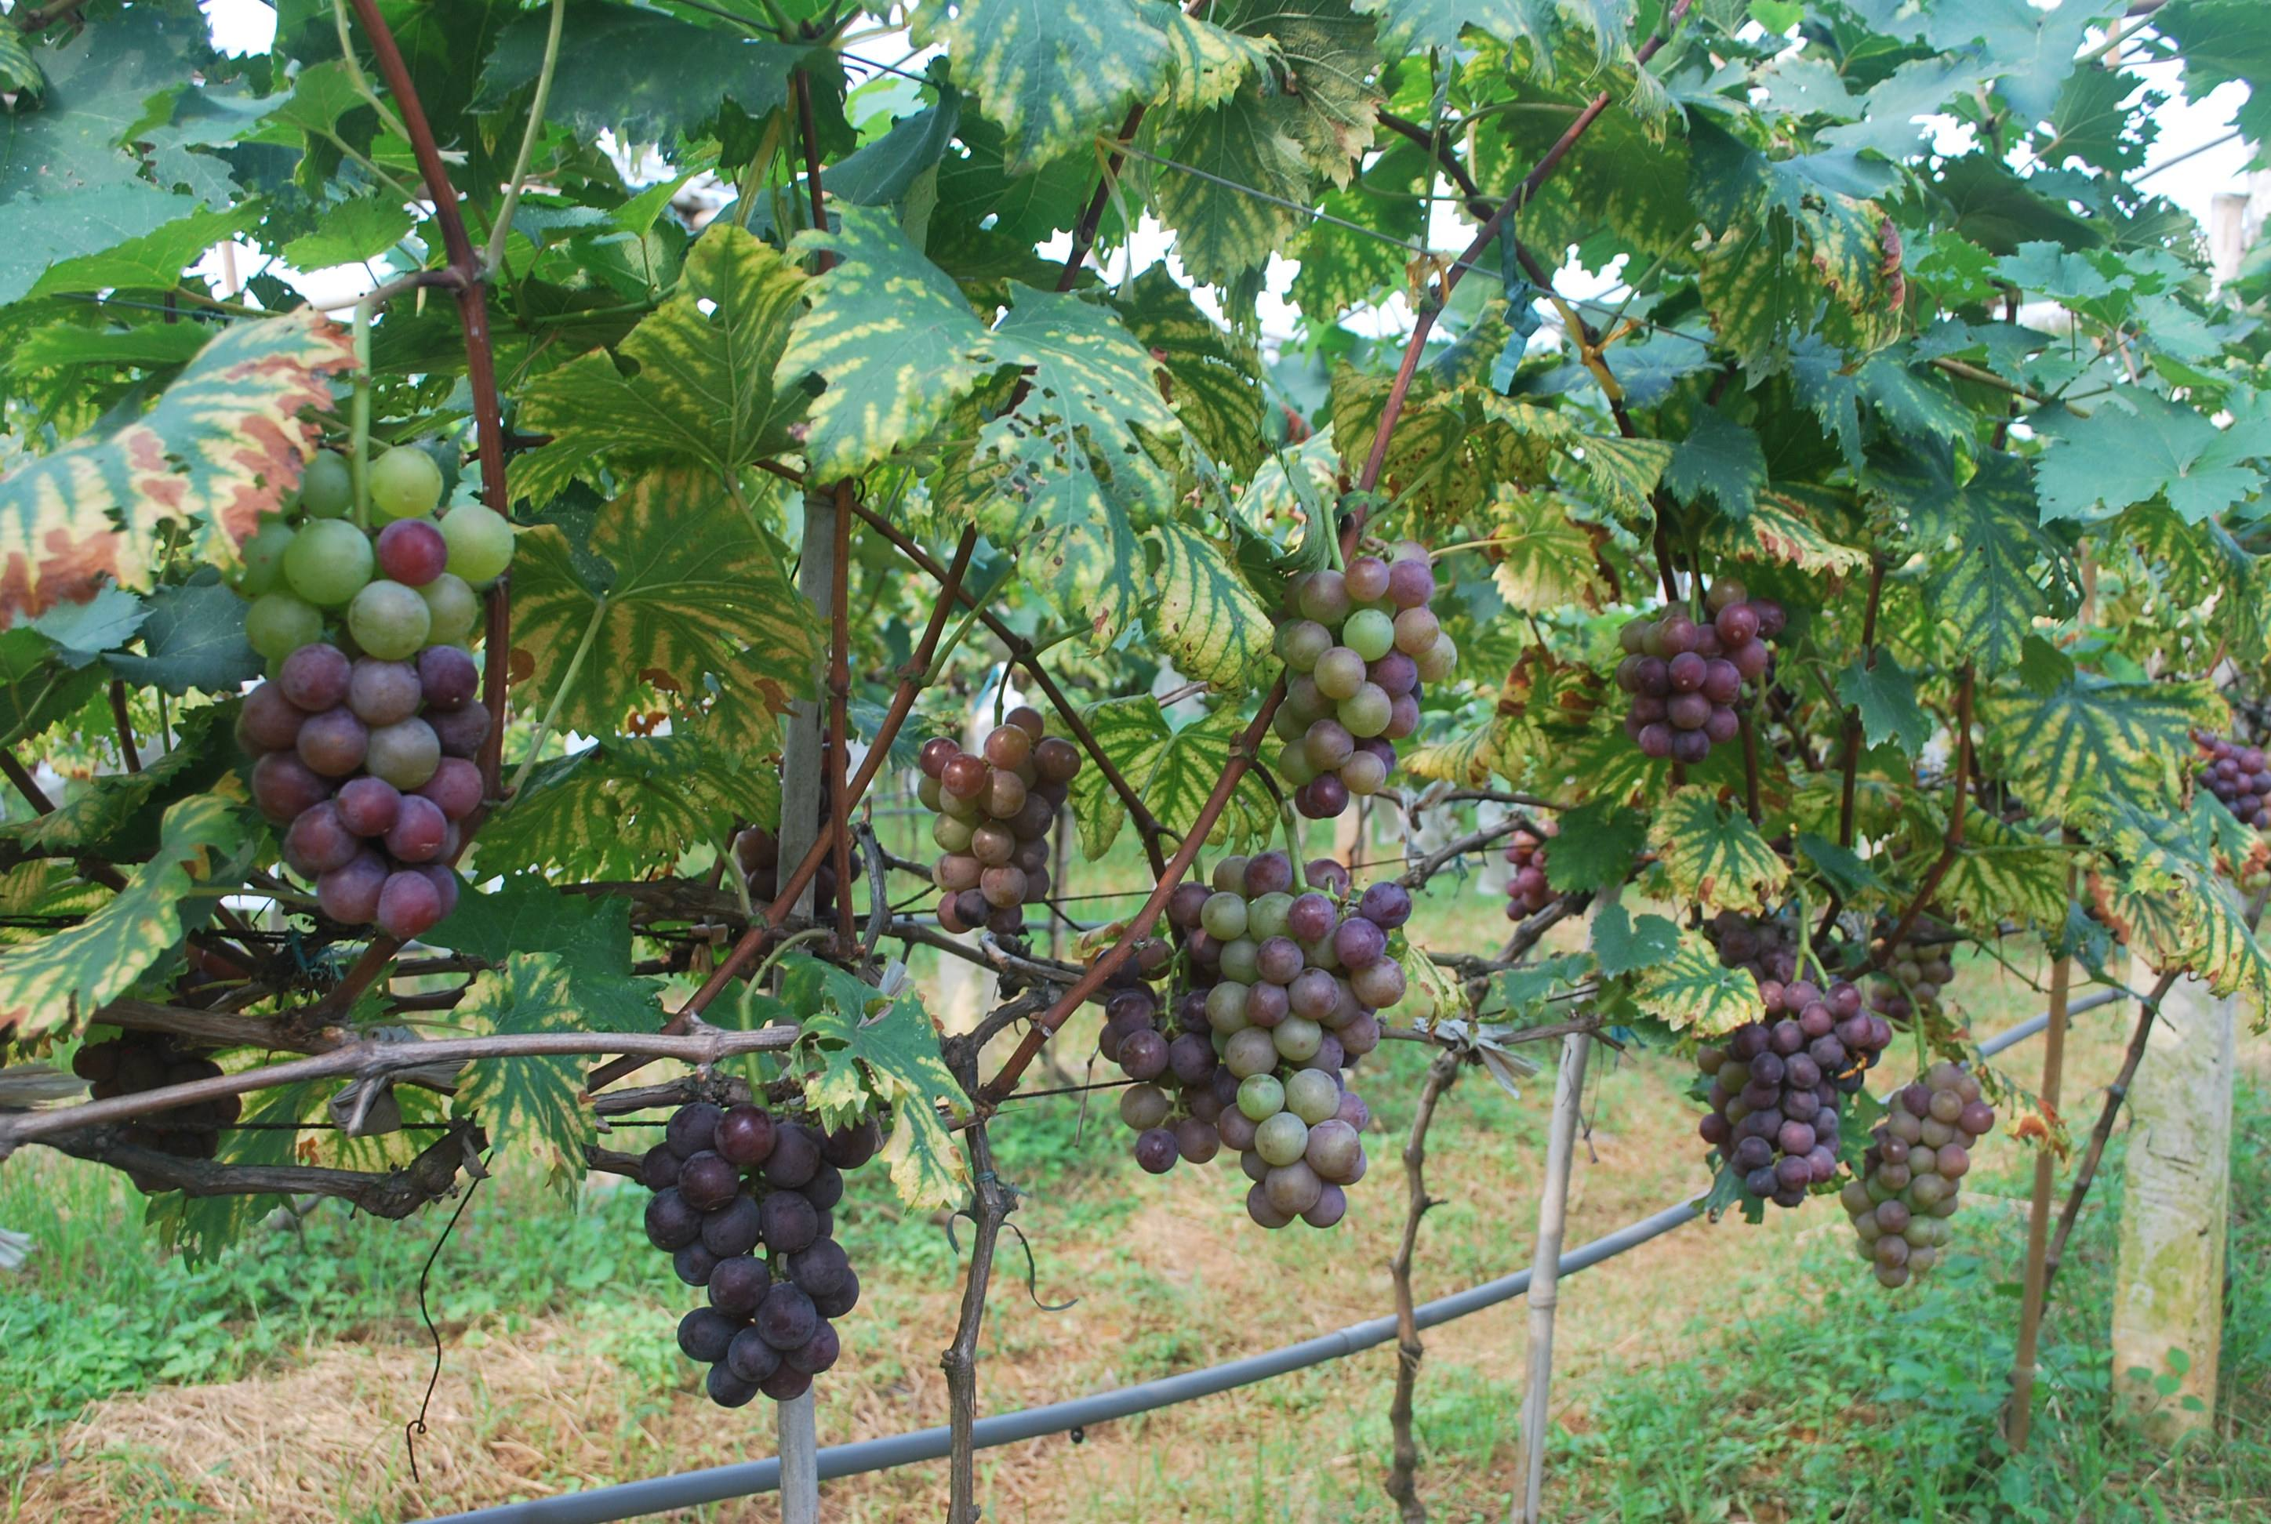
c©y nho

Slide 29

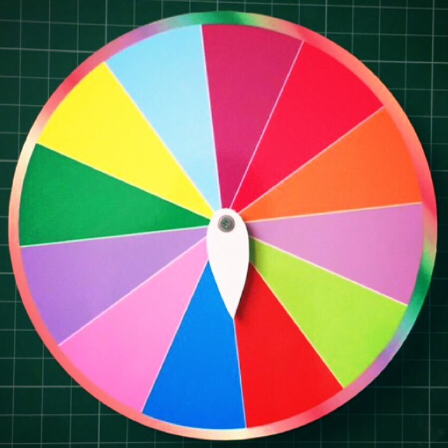
Trò chơi 2: Bánh xe quay

Slide 30

aâ
m
n
m
e
eâ
t
c

Slide 31
Trò chơi 3: Cây nào quả nấy
n
m

Slide 32



